Slide 1


DIGITAL TAPE MEASURE
BY STM32L152RB

Slide 2



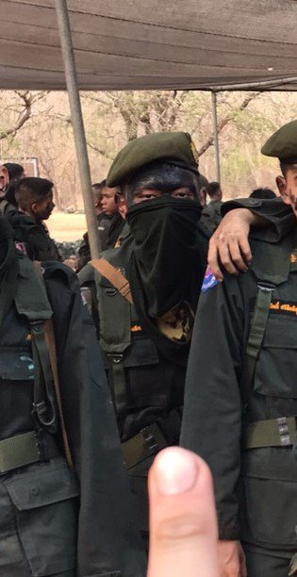
MEMBER
นาย ธนภณ อินทรเสน
2111311516
Developer
นาย ธนพล ร่มศรี
2113113987
Developer
นาย ดุลยวัต โพพาทอง
2111311391
Quality Control
page 1

Slide 3

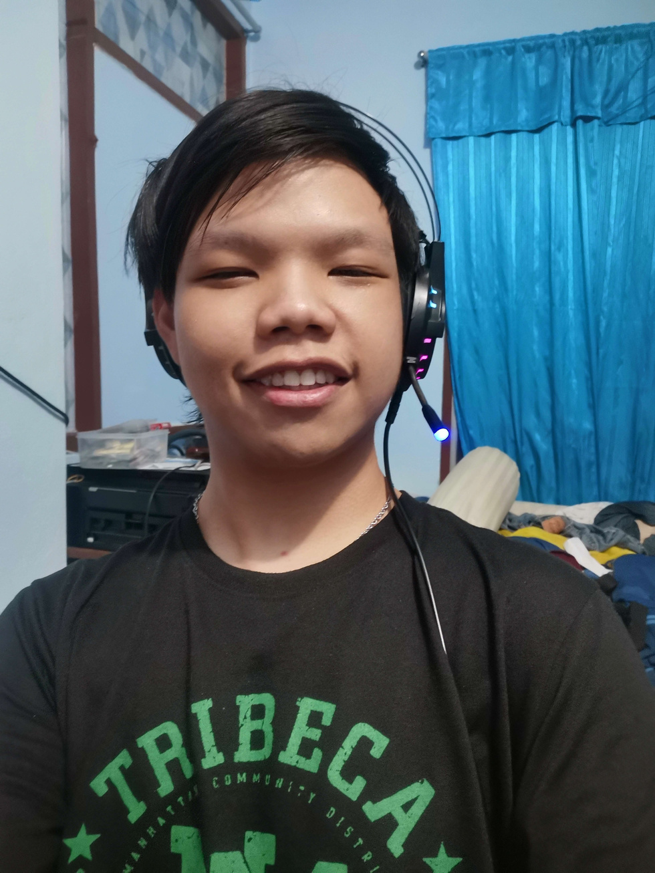
MEMBER
นาย สรวิศ หวังมีชัย
211311862
Supplier, Quality Assurance
นาย กฤตเมธ ถาวรสุภเจริญ
211311862
Design Model
page 2

Slide 4
OVERVIEW
Requirement
รับค่า Input :
กด switch เพื่อรับค่า Input จาก laser distance measurement sensor
เปลี่ยนหน่วย:
ถ้าต้องการจะเปลี่ยนหน่วยให้กดปุ่ม B1 เพื่อทำการเปลี่ยนหน่วยจาก มิลลิเมตรเป็นเซนติเมตร
ใช้ Speaker ส่งเสียงเเจ้งเตือน :
ถ้า Sensor วัดได้ระยะที่กำหนดจะมีการส่งเสียงเเจ้งเตือน
เสดงผลผ่าน 7 segment display:
เเสดงระยะทางที่วัดได้บน 7 segment display
page 3

Slide 5
OVERVIEW
Requirement
สามารถเริ่มทำการวัดค่าใหม่ได้ :
จะมีปุ่ม continue สามารถกดเพิ่มเริ่มทำการวัดใหม่ได้
สิ้นสุดการทำงาน :
สิ้นสุดการทำงาน
page 4

Slide 6
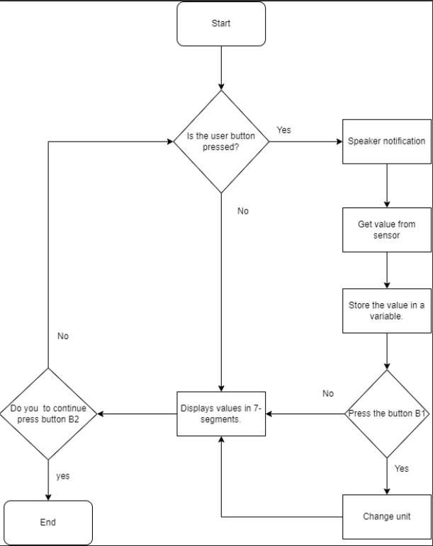
FLOW CHART
page 5

Slide 7
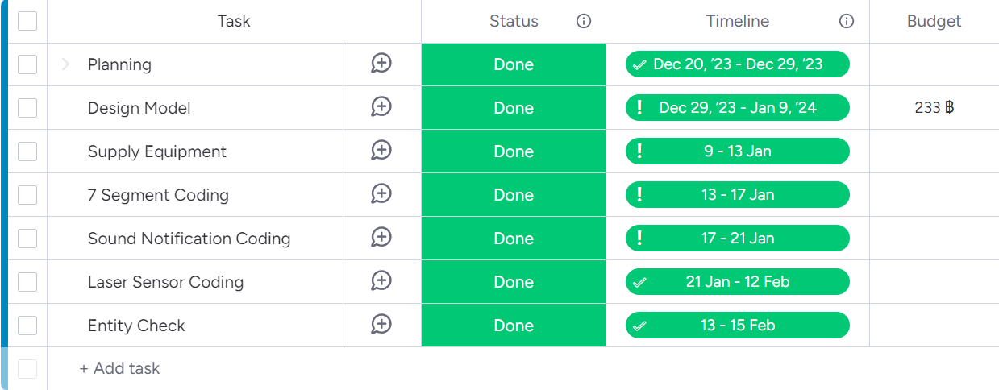
WORK PLAN
page 6

Slide 8
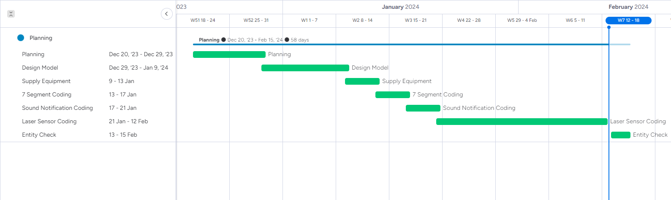
GANTT CHART
page 7

Slide 9
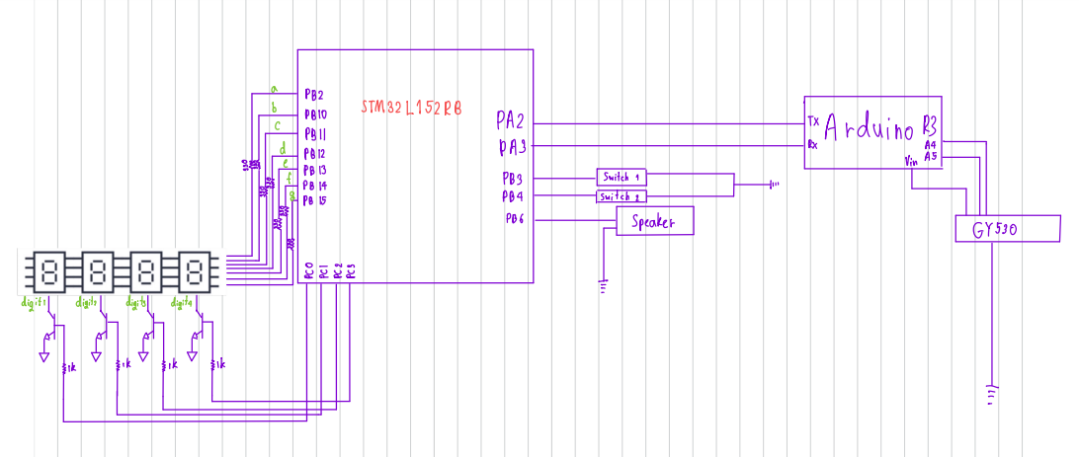
CIRCUIT DIAGRAM
page 8

Slide 10
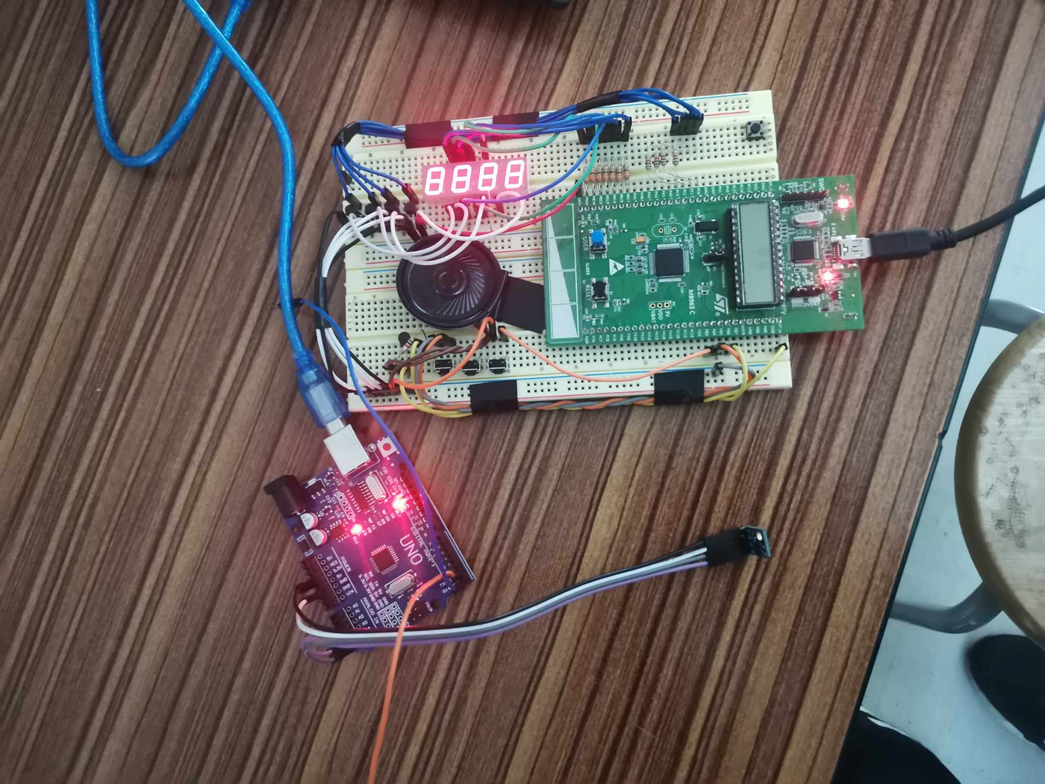
REAL CIRCUIT DIAGRAM
page 9

Slide 11
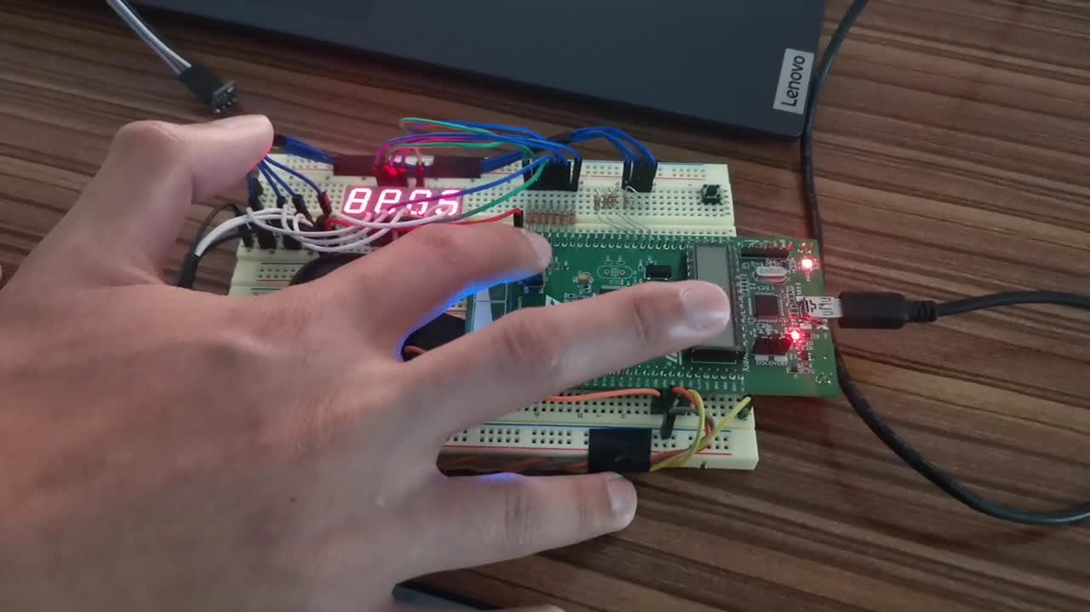

VIDEO
page 10

Slide 12

PROBLEM AND SOLUTION
Problem
Solution
1) ขาดความชำนาญในทักษะ
ต้องเรียนรู้ระหว่างการทำงานและคอยให้กำลังใจซึ่งกันและกันเพื่อส่งเสริมสภาพแวดล้อมในการทำงานให้ดีขึ้นเพื่อให้สมาชิกทุกคนพร้อมที่จะเรียนรู้สิ่งใหม่ๆ
2) การใช้เลเซอร์เป็นเนื้อหาใหม่ที่อยู่นอกเหนือบทเรียนส่งผลให้การดำเนินงานในส่วยนี้ล่าช้ากว่ากำหนดเป็นอย่างมาก
ในการทำโปรเจคกลุ่มรอบหน้าต้องวาง Plan และวาง Scope ให้รัดกุมเหมาะสม
page 11

Slide 13





CONCLUSION
page 12

Slide 14
ありがとうございます。

